Slide 1


SNC1x系列音频前级处理器
深圳市九音科技有限公司

Slide 2





公司简介
Company Profile
专注于声学科研和商业化
深圳市九音科技有限公司（“九音科技”） 是一家专注于声学科研和商业化的高新技术企业。公司成立于2017年， 我们的愿景是成为音频领域中特色技术解决方案的提供商。
公司的主要产品包括集成AI算法、高质量编解码器、高性能DSP、高速USB与电源管理单元的SNC8x专业音频处理器系列和SNC1x音频前级处理器系列，支持客户深度定制开发和算法+芯片+应用设计的turn-key解决方案。
九音科技和行业顶尖的IP合作伙伴与芯片生产企业合作，打造出世界一流的音频处理器与配套元器件，为客户提供质量可靠、供应稳定与服务专业的声学整体解决方案。

Slide 3
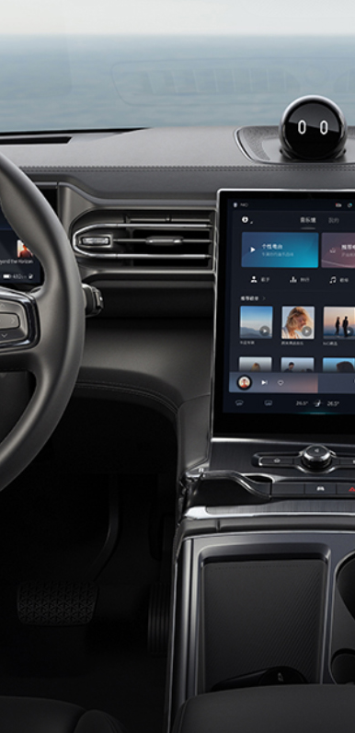
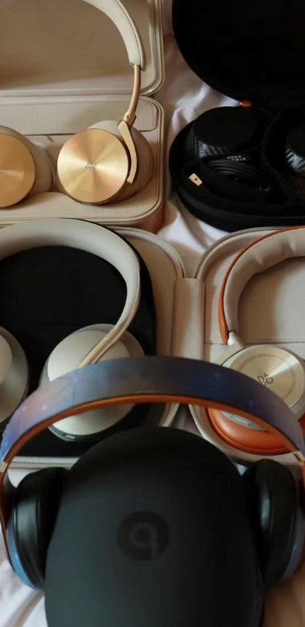
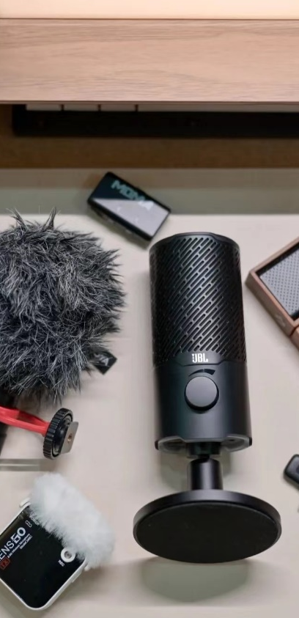
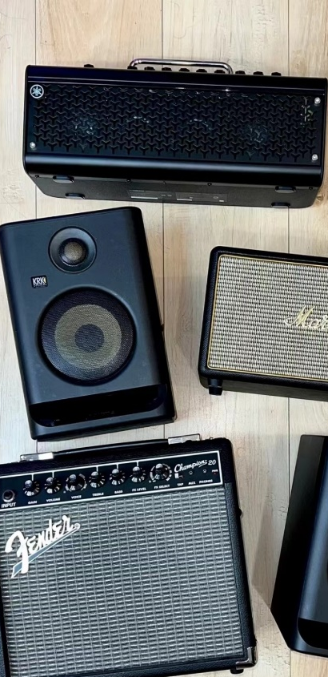
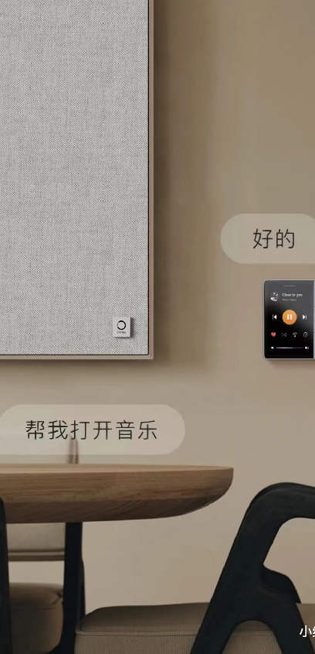












深耕专业音频市场
九
音
专
业
音
频
处
理
器
智能座舱
耳机
麦克风应用
专业音响
AIoT
特种行业
2022年，汽车产销分别完成2702.1万辆和2686.4万辆。 2023年预计中国汽车市场总销量为2760万辆，同比增长3%
2023年预计全球耳机出货近10亿条，其中有线耳机超过6亿条；专业耳机（降噪、游戏、Hi-Res）3亿台以上
2022年中国视频会议行业市场规模达到148.2亿元，同比增长18.3% ，2023年有望突破200亿元
预计2023年我国主要电子音响产品总市场规模将达4451亿元
2022年中国智能语音产业规模达215亿元且维持较高增速，预计到2026年产业规模可达469亿元
工业噪音隔离和听觉保护，助听器与特种行业
有交互和控制需求的终端都将具备音频入口，对音质和个性化感知的要求不断提升
立讯精密

Slide 4

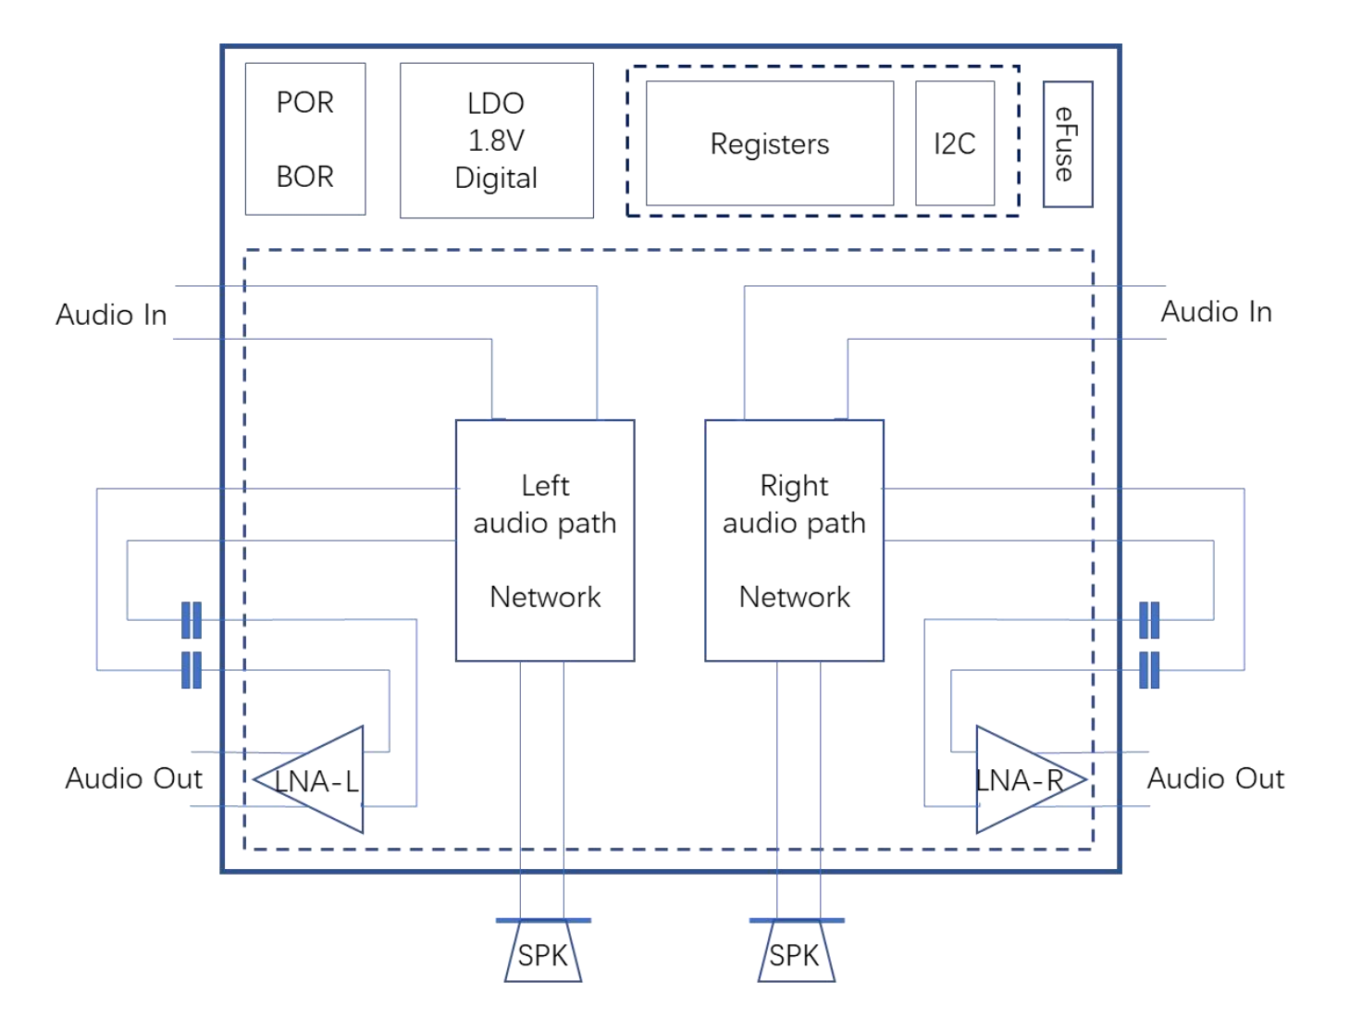
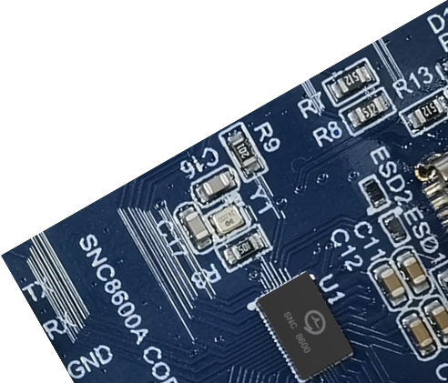
SNC1x系列 前级音频信号处理器
关键技术指标
低噪声音频放大器: 0.8 uVrms with A-weighting on 20Hz-20kHz bandwidth at 40 dB gain
放大增益: 22dB to 46dB, 3 dB step
单一供电: 3.3 V (2.97 V to 3.63 V)
CMRR: 110dB @40dB gain
扬声器阻抗要求：64-180Ω
集成音频感知子系统
AES128加密引擎
2路ADC音频输入
2路DAC音频输出
1路I2C接口
28-pin QFN封装
SNC1x系列前级音频信号处理器，集成低噪声放大器、LDO、POR和BOR，将扬声器转化为传感器，大幅降低产品
单芯片支持左右声道，大幅降低产品结构难度和BOM成本

Slide 5
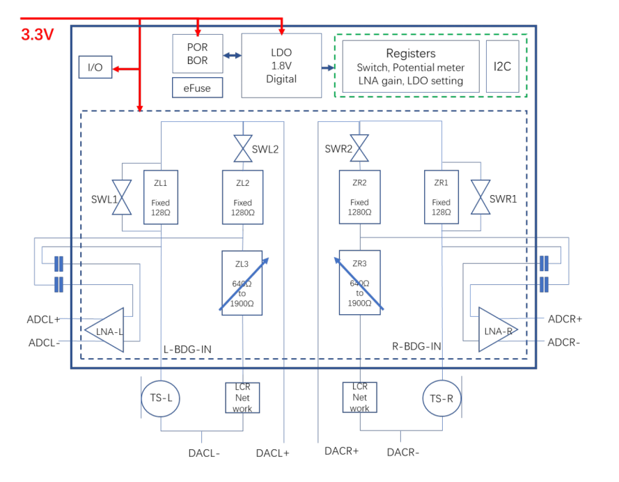
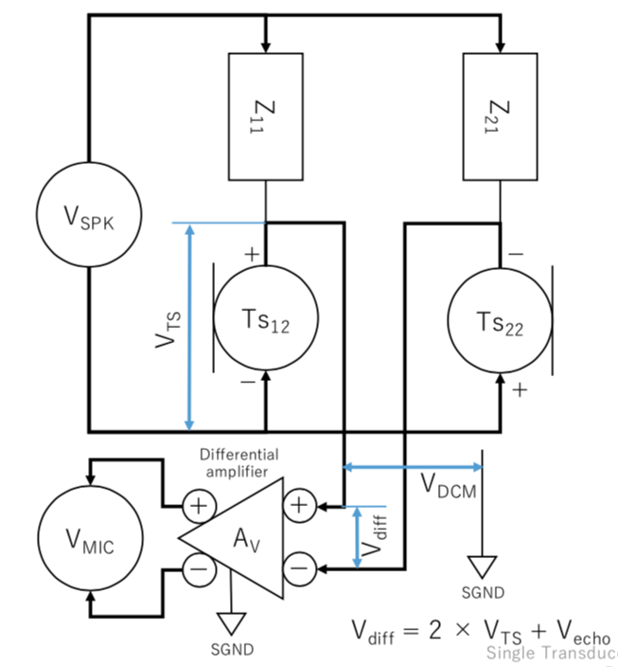
SNC1x系列 系统工作原理
支持两个音频通路，每个音频通路由一个桥电路和一个低噪声放大器（LNA）组成
桥电路含有可调电阻，用来最大限度地减小DAC通过耳机反馈到ADC输入端的回声；对于每一个耳机，都可以通过校准，设置最佳可调电阻
放大器是用来放大耳道中产生的微弱上行信号，增益可通过软件调节设置，范围在22-46dB；根据DAC输出信号的大小，通过调整放大器的增益不使ADC的输入信号超过上限（2.2V差分），防止出现信号削顶失真。
DAC输入和ADC输出可以是立体声双通道，如左图所示
也可以是单通道，DAC只有一路输出，将两个桥电路合并成一个单桥电路（同时包含两个耳机负载）,如右图，这样可以增加信噪比，改善通话质量
配置开关SW1和SW2：
在立体声音乐模式中，耳机直接连接到DAC的输出，保证音乐音质；
实现单桥连接
放大器输出端
耳机负载
DAC输入端

Slide 6
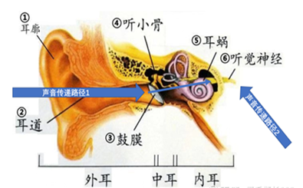
结合DSP算法形成的典型应用
高噪声环境语音通话
高噪声环境下，通过物理方式隔绝噪声
SNC1600配合扬声器采集声音信号，反馈给DSP后，由DSP进行补偿处理实现人声还原
100dB白噪，或6-7级(15m/s)强风环境，清晰通话
支持单工环境(对讲机)和双工环境(语音通话)
入耳检测 & 啸叫抑制
DSP发出特定的声音信号
SNC1600配合扬声器采集特定声音信号，当发现信号采集结果出现某些特征，可识别为入耳动作或出耳动作，通过降低增益或其他DSP处理方式，实现啸叫抑制
某些入耳特征进一步明确后，可识别为已佩戴入耳
自声消除
耳塞为耳道创建一个相对隔绝噪声的物理环境
SNC1600配合扬声器采集声音信号，反馈给DSP，由DSP与环境麦克
风采集结果和放大结果进行对比
DSP基于处理结果实现自声消除

Slide 7
谢 谢！
深圳市九音科技有限公司

